Slide 1
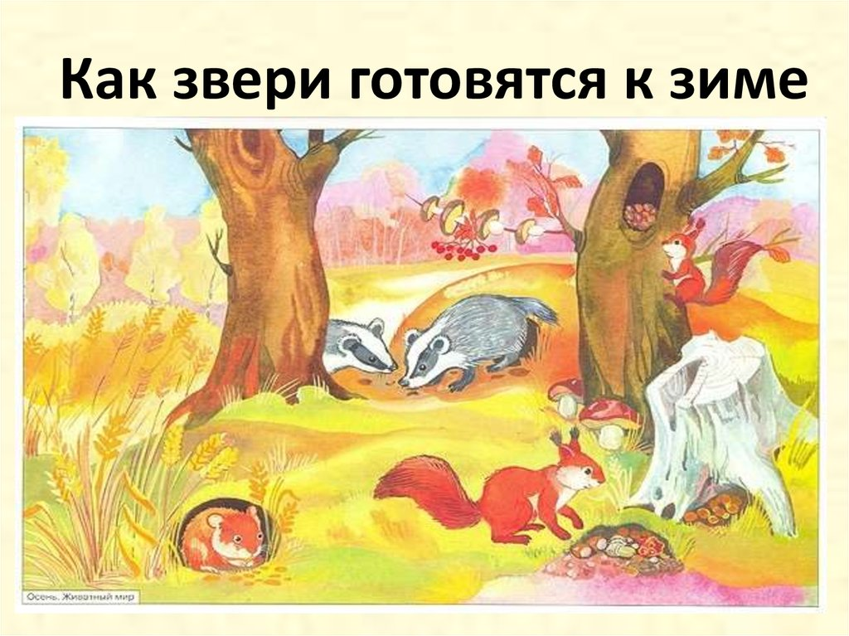

Городской экологический конкурс «В лабиринтах живой природы»
МБДОУ – детский сад № 168
Группа «СОЛНЫШКО» компенсирующей направленности для детей 4-5 лет с тяжелыми нарушениями речи
Авторы и руководители работы:
Лушанова Светлана Геннадьевна, воспитатель;
Никонова Мария Геннадьевна, воспитатель.
Заведующий МБДОУ:
Салимова Татьяна Николаевна.
Участники:
Узбекова Маша (4 года), Ершов Максим (4 года), Гатаулин Эмир (5 лет), Утешев Юра (5 лет).
Наименование работы «Юный наблюдатель».
Задания:
Какие животные устраивают кладовые и прячут свои запасы?
Когда и зачем они это делают?
Выясните, какие из животных устраивают необычные кладовые и в самых необычных местах? Приведите не менее 5 примеров таких животных.
Творческое задание: сделай аппликацию или поделку какого-нибудь из этих животных и его кладовую.

Slide 2
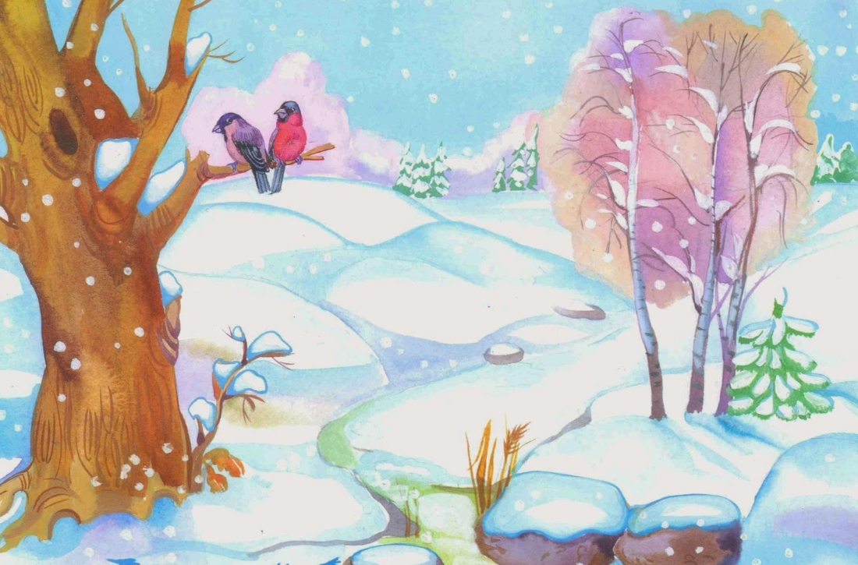
Экологическое воспитание формирует поведение и ответственность детей за природу. А животные – это первый источник знаний о природе.
На основе представлений о животных, ребенок учится видеть взаимосвязь в природе и соответствующе действовать.
Актуальность.
Любовь, понимание и забота - это то, что ждет живая природа от каждого человека. Эти чувства целесообразно начинать воспитывать именно в детстве, поэтому, сегодня экологическому образованию в дошкольных учреждениях отводится должное внимание.
Цель:
Развитие у учащихся познавательной активности и эрудиции в области знаний о природе.
Задачи:
– развивать познавательную активность детей в процессе изучения фауны региона;
– повысить интерес обучающихся к предметам естественно–научного цикла;
– продолжить работу по воспитание у подрастающего поколения любви к родному краю и его природным богатствам;
– обеспечить развитие творческих инициатив, экологической ответственности у обучающихся в процессе поиска ответов на поставленные вопросы.

Slide 3
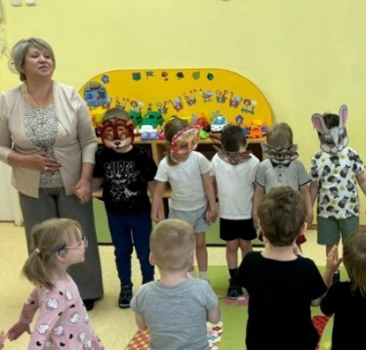
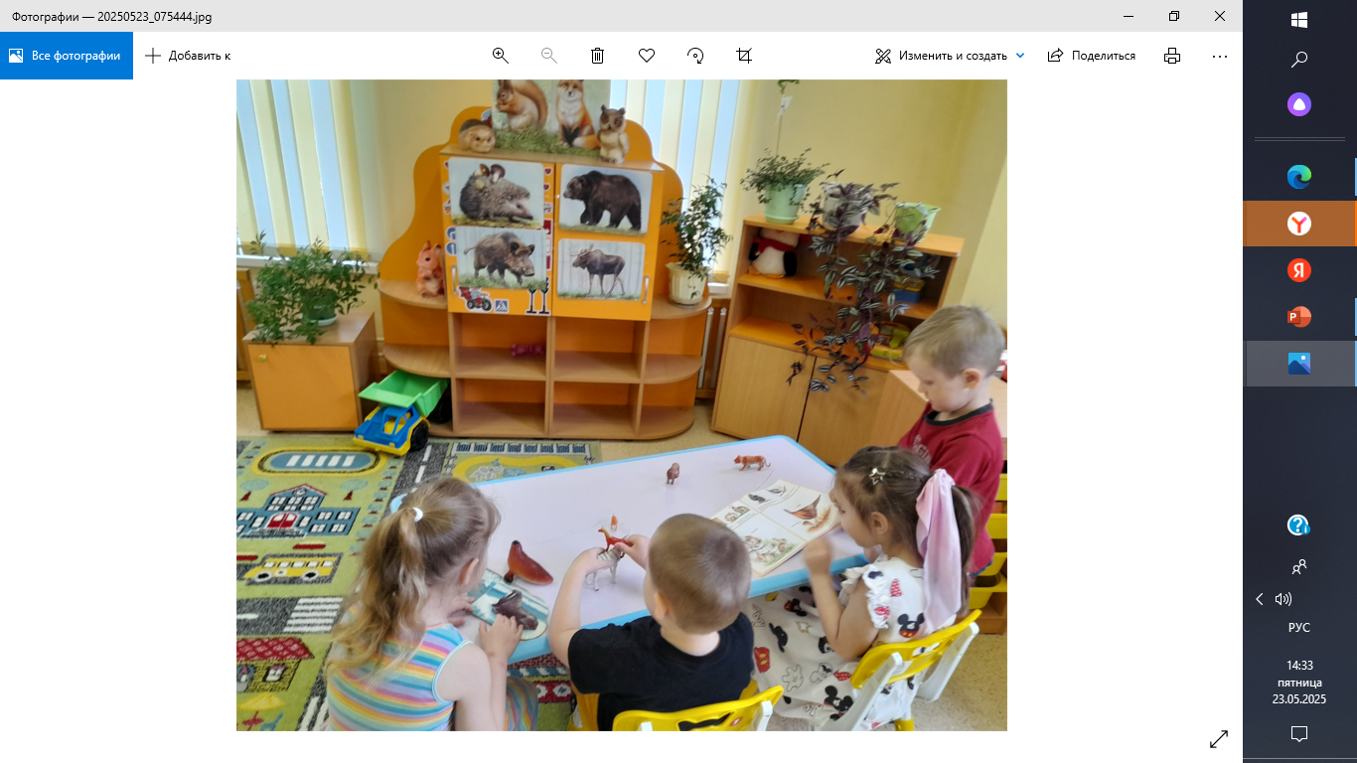
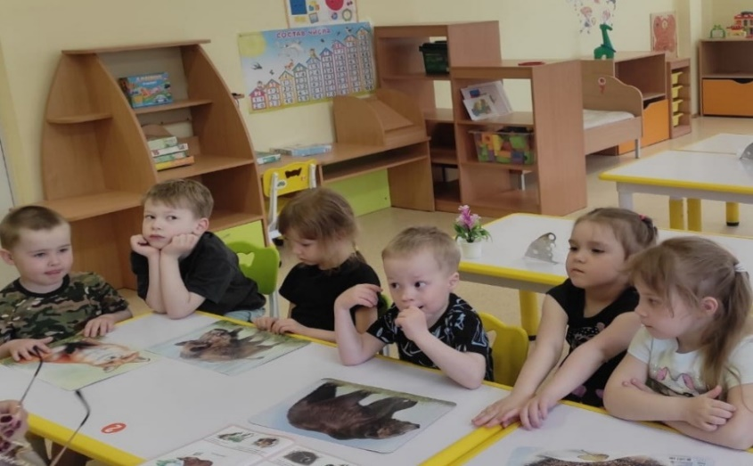
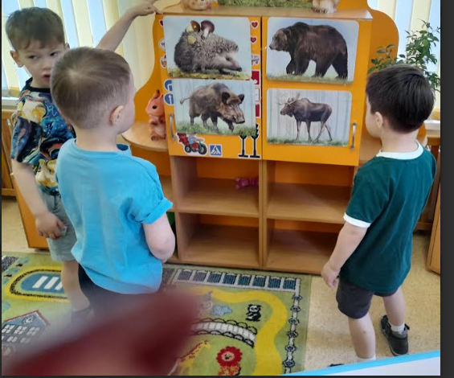
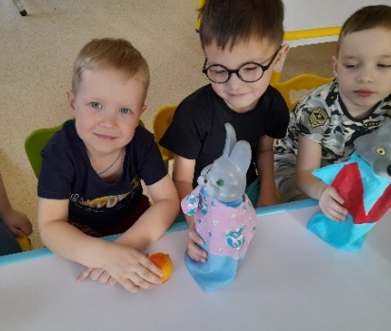
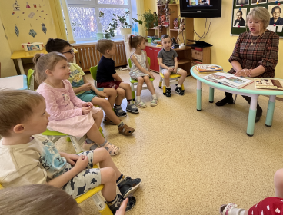
Предварительная работа с детьми.
Этапы работы:
1.Чтение произведений о животных.
2. Беседа с детьми о зимних изменениях в природе, о диких животных; чтение рассказа Е.Чарушина «Волчишко», сказок «Заюшкина избушка», «Рукавичка» - как звери готовились к
холодам.
3. Просмотр экранизации, прослушали аудиозапись рассказов.
4. Отгадывание загадок, рассматривание иллюстраций.
5. «Мешочек добрых дел»- рассказать какие(какое) хорошие дела ты совершил в отношении животных.
6. Чтение энциклопедии о животных
7. Проведение игры-викторины, где дети закрепляют знания о животных с помощью вопросов и ответов, дидактических игр.
8. Участие команды в отборочном этапе Городского экологического конкурса «В лабиринтах живой природы.

Slide 4
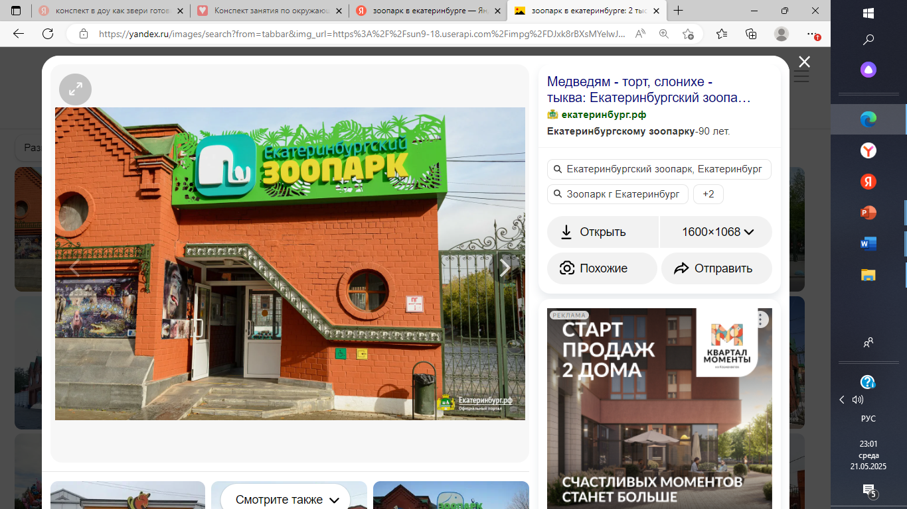
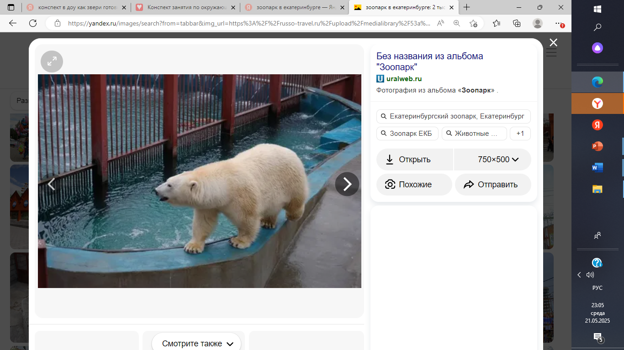
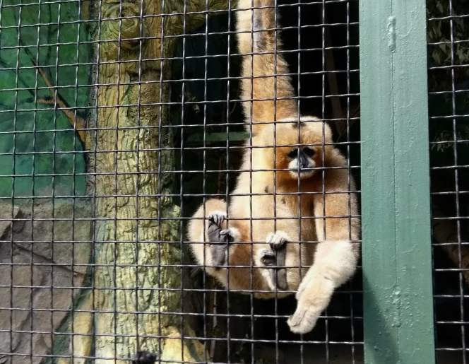
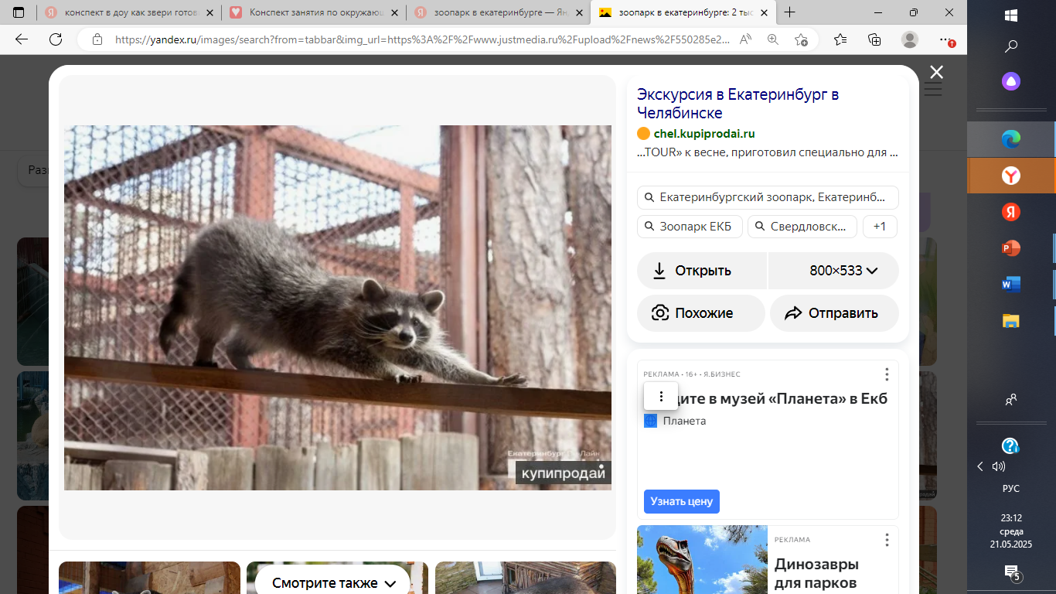
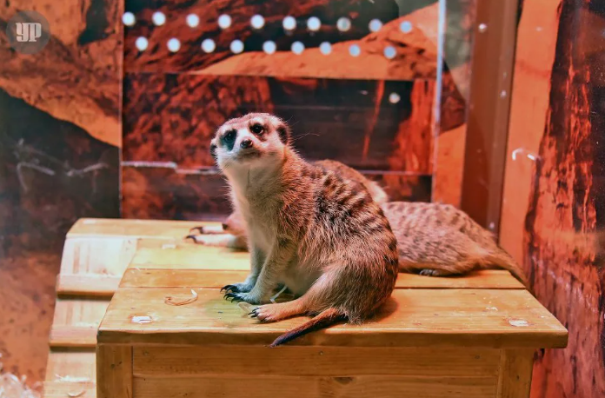
Знакомство с екатеринбургским зоопарком

Slide 5
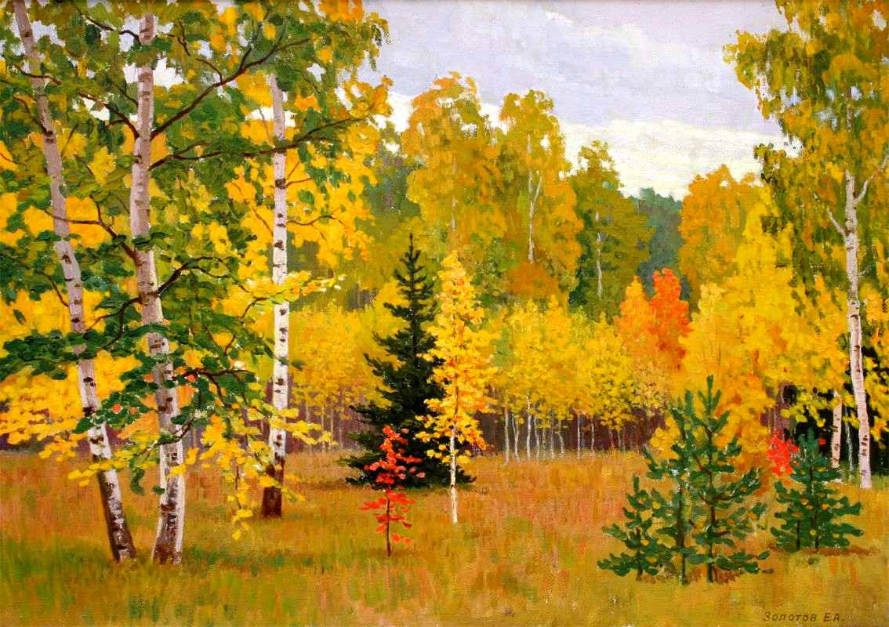
Номинация «Юный наблюдатель»
Скоро наступит зима. У животных леса самая тяжелая пора. Они готовятся встретить зиму. Зима- это самое тяжелое время для животных. Они мерзнут, даже простужаются, не могут добыть себе пищу из-под снега.
Многие виды животных устраивают кладовые и делают продуктовые запасы на зиму(грызуны: мыши, хомяки, белки, бурундуки (которые спят зимой, как и медведи), норки, кроты, бобры.).
- Белка (лесные орешки, шишки, жёлуди, грибы);
- Мышь (зерно, прутиков соломы для тепла);
- Барсук (корни растений, желуди, семена);
- Бобр (зимой он плавает под водой и ест корни водных растений и припасенные с осени ветки);
- Землеройки (земляные черви, насекомые и улитки);
- норка (не убивает земноводных сразу, а кусает лягушку в часть головы где сосредоточены нервы, обездвиживая их таким образом. Затем норка складывает лягушек в укромное место. Получается всегда свежая, ещё живая добыча, не способная сбежать)…
Задание № 1:
Какие животные устраивают кладовые и прячут свои запасы?

Slide 6
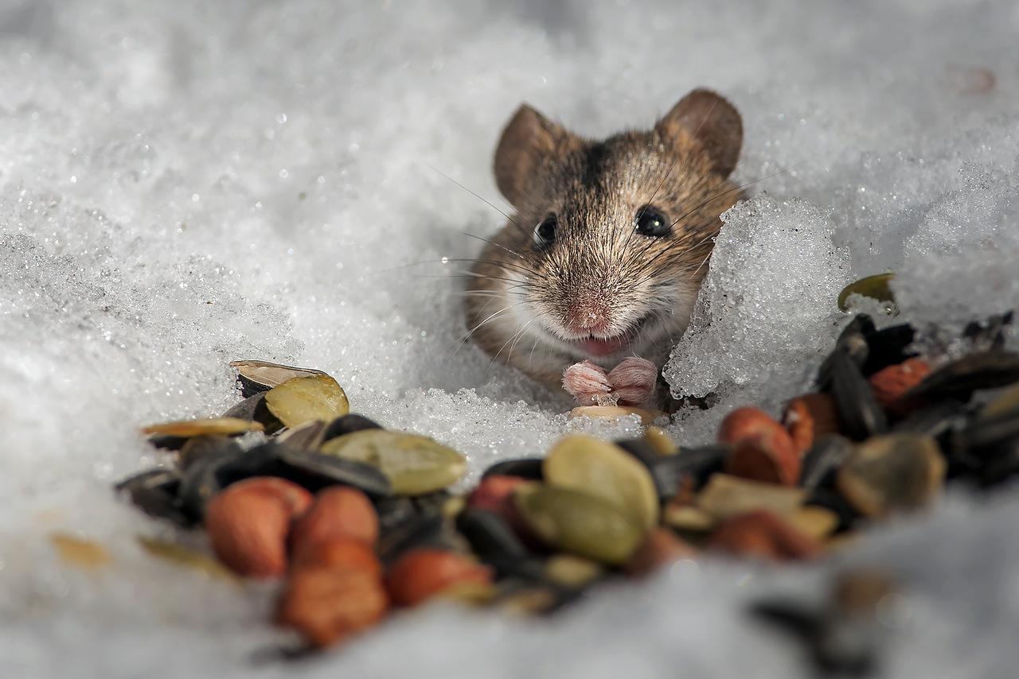
Изучая зверей Свердловской области, их повадки, место обитания, чем питаются у детей стали возникать множество вопросов. Дети стали интересоваться: как готовятся звери к зиме, как зимуют звери в лесу, как добывают себе пищу? Как можно помочь диким животным пережить холодную зиму?
Номинация «Юный наблюдатель»
Задание № 1:
Когда и зачем они это делают?
Животные начинают делать запасы на зиму ещё с осени, а некоторые с лета и даже с весны. Грызуны и некоторые другие мелкие животные начинают подготовку к холодам сильно заранее. Уже летом и даже весной они собирают орешки, грибы, семечки, шишки, хвою и прячут в разных местах, чтобы зимой меньше беспокоиться о еде.
Для диких зверей зимой наступает сложный период. Зимой холодно, много снега и мало пищи. Диким животным трудно выжить в эту пору. Звери в лесу заранее подготавливаются к тяжелым испытаниям. Одни делают кладовые и наполняют их запасами, другие впадают в спячку, Некоторые звери мигрируют.

Slide 7
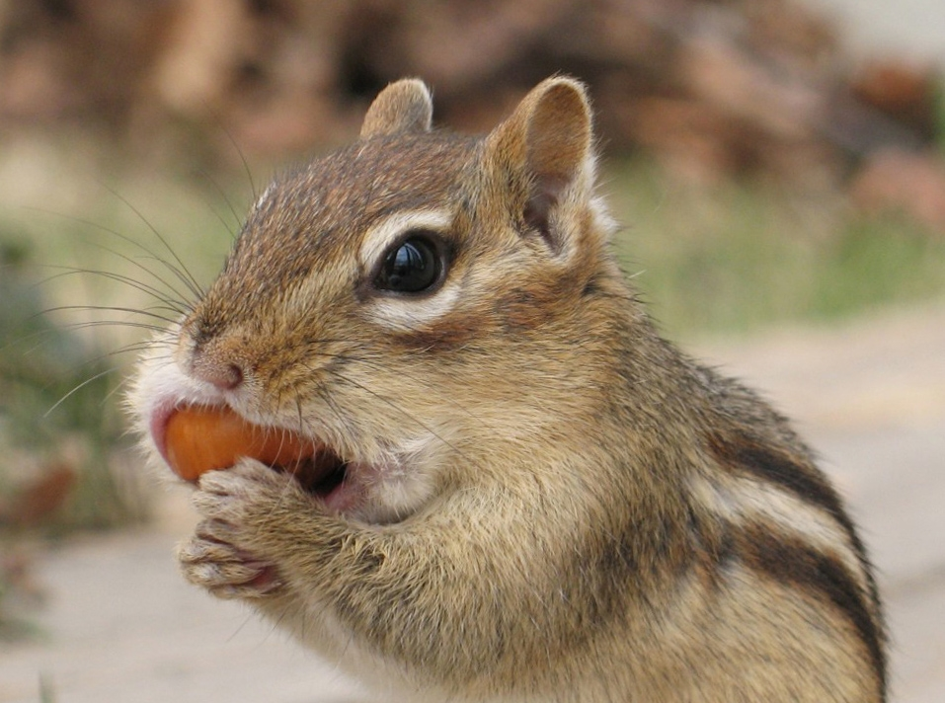
Номинация «Юный наблюдатель»
Запасы дают возможность пережить неблагоприятные в кормовом отношении периоды года.
Без запасов пищи такие звери, как бобр, белка и многие другие, не смогли бы перезимовать, они погибли бы от голода.
Иногда естественный корм становится практически недоступным. Они боятся зимнего холода и редко выходят из своих жилищ или совсем не выходят.
Задание № 1:
Когда и зачем они это делают?
Запасы пищи позволяют животным получать необходимое количество питательных веществ и энергии в течение зимы, когда они не могут получать пищу из окружающей среды в суровые зимние условия. Запасы необходимы для того, чтобы животные успешно дожидались весны, чувствовали себя в безопасности, обеспечили выживаемость и развитие своего потомства.

Slide 8
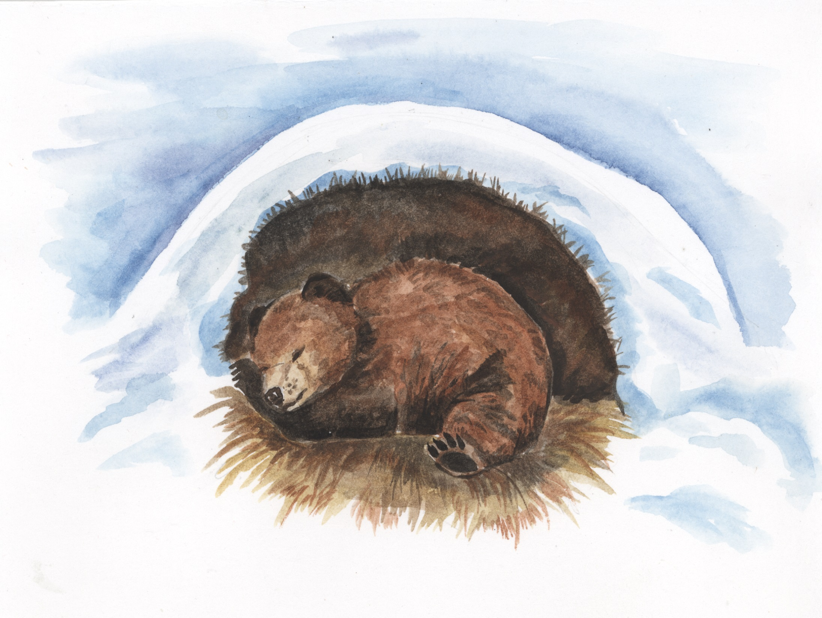
Задание № 1:
Выясните, какие животных устраивают необычные кладовые и в самых необычных местах? Приведите не менее 5 примеров таких животных.
Номинация «Юный наблюдатель»
Номинация «Юный наблюдатель»
Бурый медведь крепко спит всю зиму. Набьет брюхо потуже —и на боковую. Его кладовая – это его накопленный жир.
Медведя жир греет, а еще он холода не пропускает.
Мышки-полевки вырывают зимние норы прямо в стогах сена, под хлебными скирдами и делают большие запасы зерна.
Лисица, если она поймала зайца, и не смогла съесть его за один приём, то зарывает оставшееся мясо в снег. Лисицы помнят свои кладовые и, когда нет добычи, доедают спрятанное про запас мясо свеженьким.

Slide 9
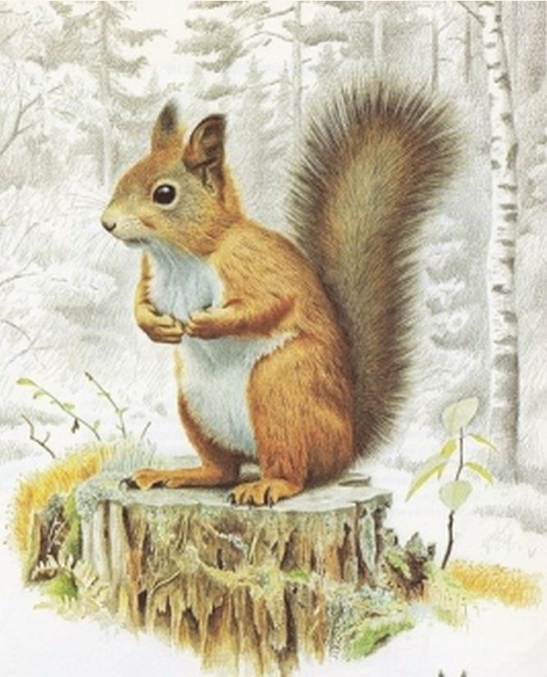
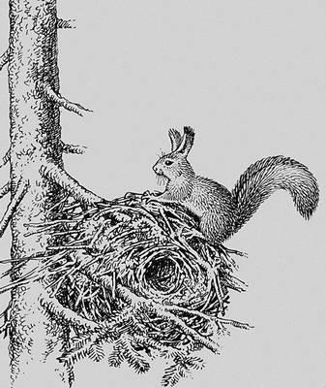
Номинация «Юный наблюдатель»
Задание № 1: Выясните, какие животных устраивают необычные кладовые и в самых необычных местах? Приведите не менее 5 примеров таких животных.
К зиме белки готовят свои дома. Дом у белок называется «дупло». Но если дупла нет, то белка строит себе гнездо. Это шар из веточек и кусочков коры с одним входом. Внутри гнезда белочка кладет мох, птичьи перья, чтобы было теплее. Она затыкает мхом и травой щели. Гнездо белка строит очень высоко на дереве, чтоб никто в него не забрался.
Белка – она очень хитрая, прячет запасы в разных тайниках и даже чтобы запутать других белок, переносит запасы в другие тайники, когда никто не видит: в дупло, в расщелины и дуплах деревьев, старые пни, или прячет под слоем мха.

Slide 10
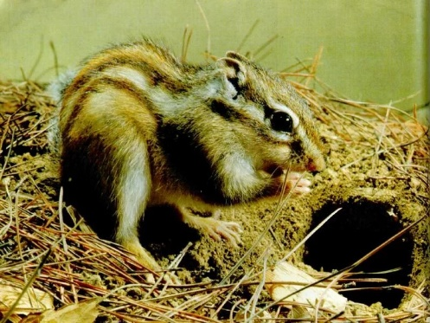
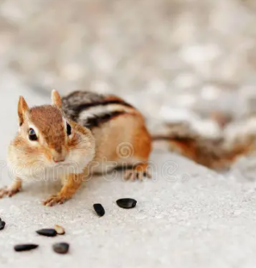
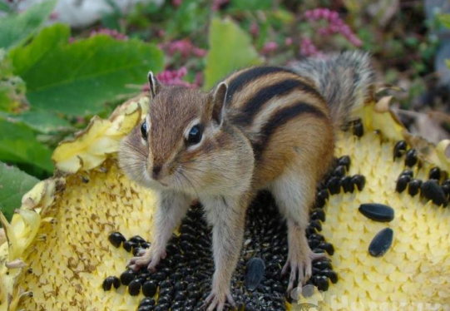
СНЕГ НА ПОЛЯХ, НА РЕКАХ ЛЕД, ВЬЮГА ГУЛЯЕТ.
Задание № 1:
Выясните, какие животных устраивают необычные кладовые и в самых необычных местах? Приведите не менее 5 примеров таких животных.
Номинация «Юный наблюдатель»
Бурундук - он может собрать очень много пищи для одной зимы и припрятать их в разных тайниках, хотя он почти все время спит, а просыпается редко, чтобы питаться. Даже когда бурундук не голодный, он все равно будет настойчиво запасать ее на «черный день» в своих кладовых. А если он попадет в дом, то и там натаскает орехи, ягоды и другое в то, что найдет, например, в валенки.
Бурундук запасы корма в кладовых норах раскладывают по сортам, не смешивают семена разных растений. Очищает от кожуры собираемые зерна.

Slide 11
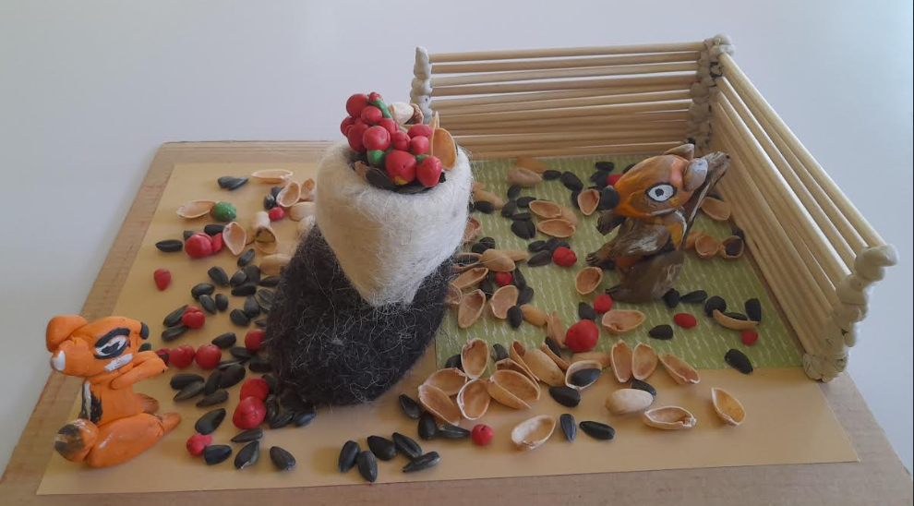
Номинация «Юный наблюдатель»
Задание № 2:
Творческое задание: сделай аппликацию или поделку какого-нибудь из этих животных и его кладовую.
Детям очень понравился рассказ про запасы и тайники бурундука, особенно кладовая в виде валенка. Мы попробовали воспроизвести сюжет.

Slide 12
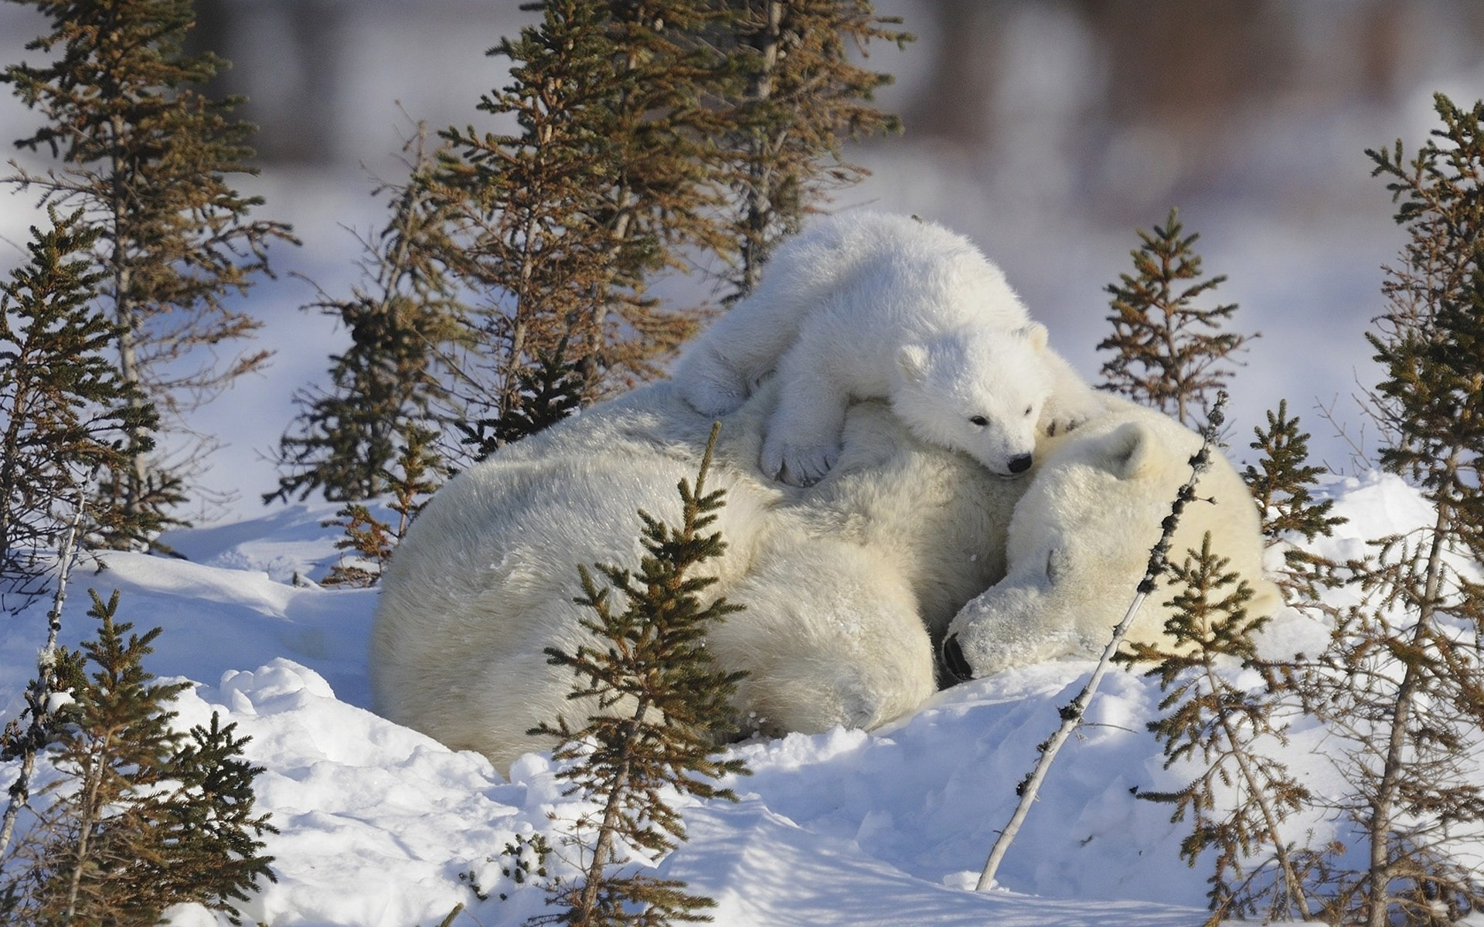
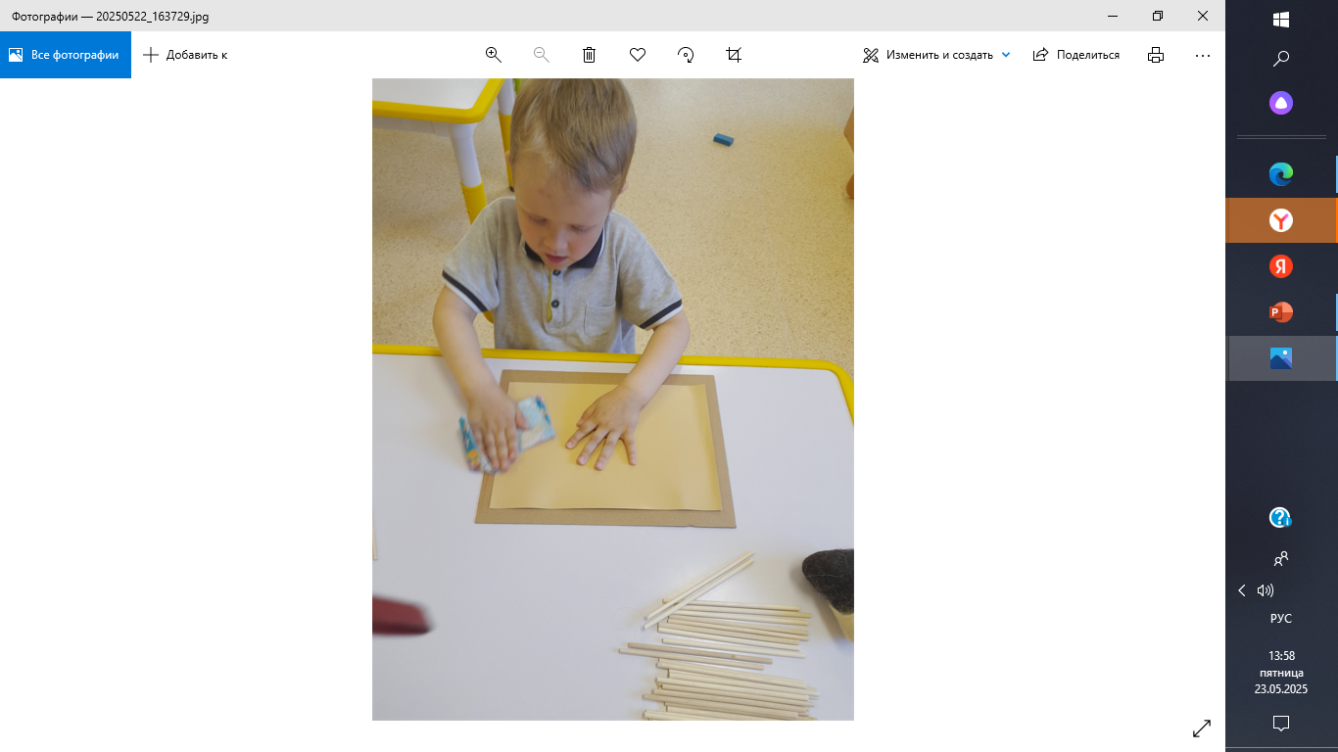
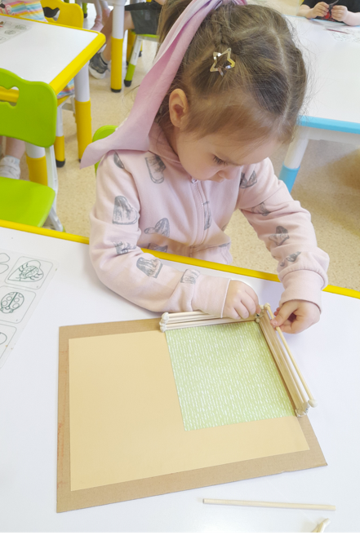
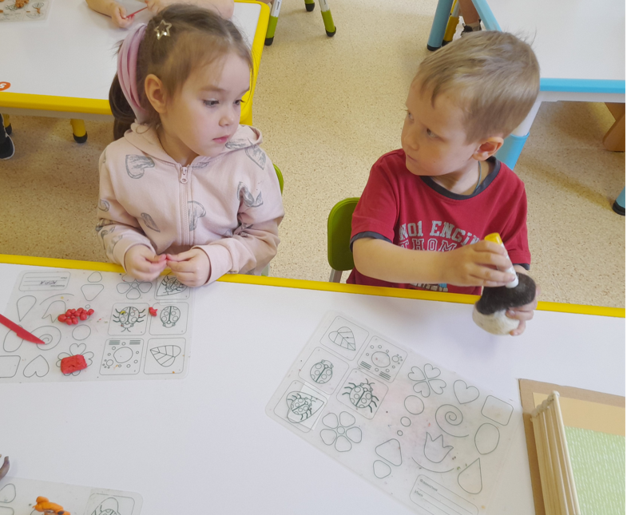
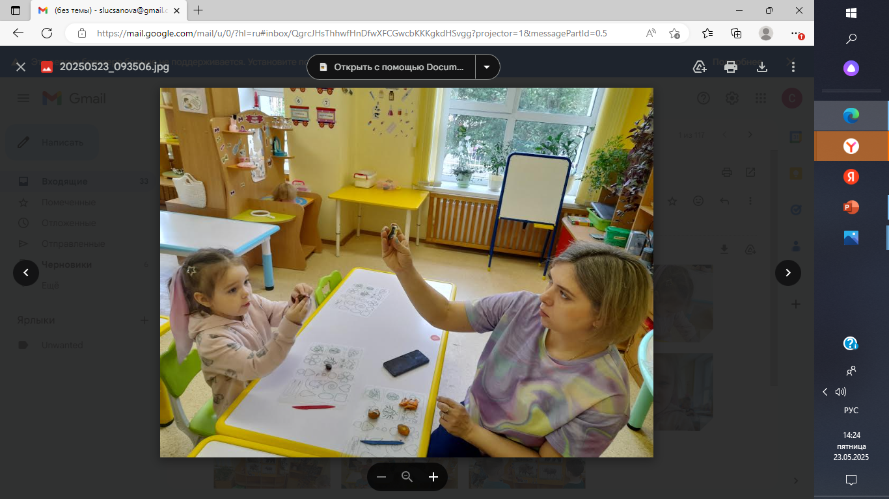
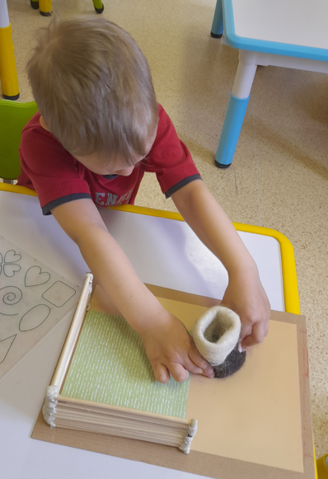
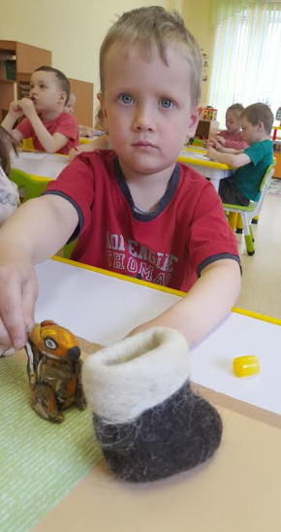
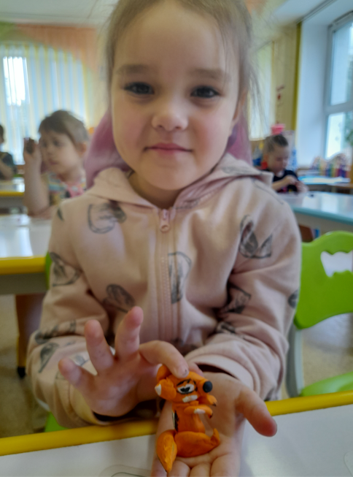
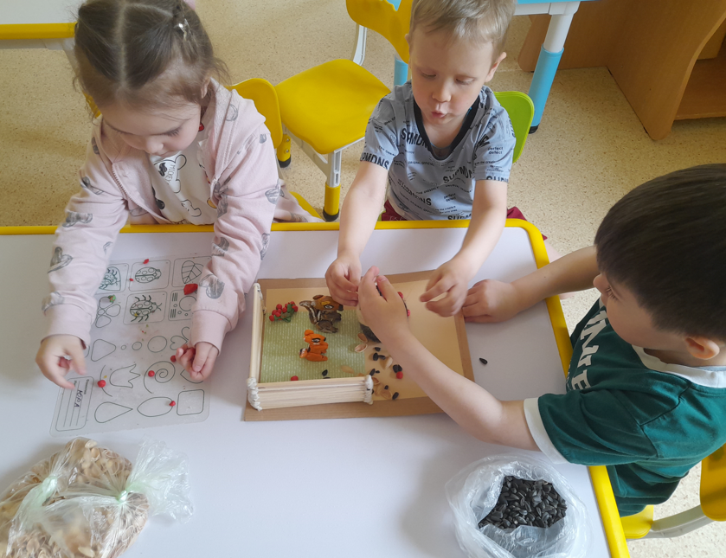
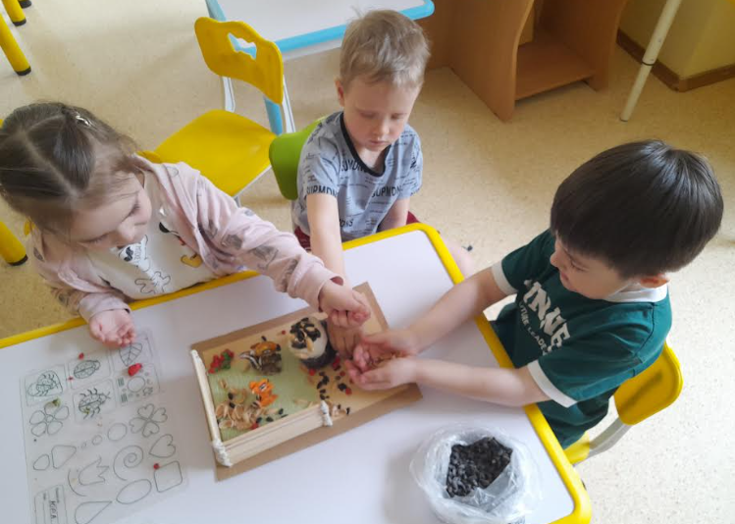
Дети выполнили поделку бурундука в доме и его кладовую в виде валенка.
В поделке совмещены техники:
конструирование из деревянных палочек двух стен дома из бросового материала орешков;
аппликация в виде коврика в доме;
лепка из пластилина животного, его запасов ягод;
нанесение отдельных элементов на пластилиновые поделки гуашью.

Slide 13
СПАСИБО ЗА ВНИМАНИЕ.

